Slide 1

Fórum extraordinário
UNDIME – BA
2026

Slide 2



Nossa atuação
Ensino superior
Educação básica para rede pública
Educação básica para rede privada
Plataforma de conteúdos educacionais

Slide 3
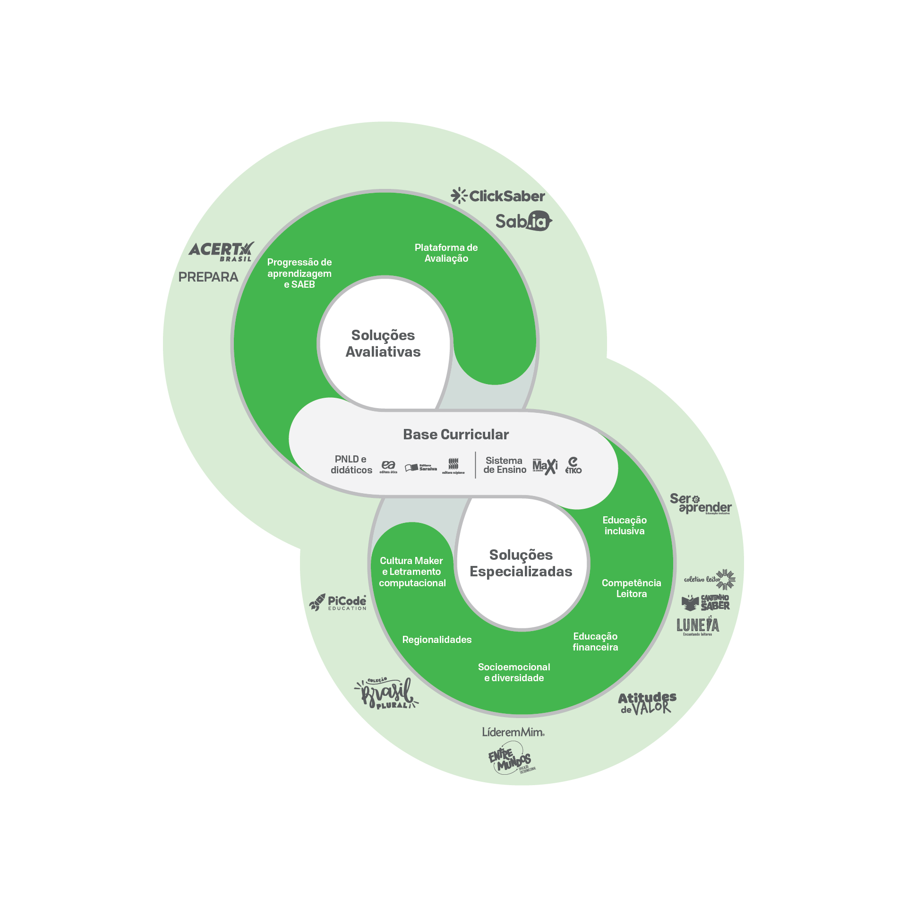
Além de atendimento ao Programa Nacional do Livro
e do Material Didático (PNLD), temos mais de 20 soluções educacionais para compor
o portfólio de soluções
de ensino de sua rede.
+de 40 milhões
De estudantes impactados
112 mil
Atuamos em mais de
escolas públicas
E muito mais!
Estamos presentes nos
27 estados
brasileiros
Ganhamos
112
prêmios JABUTI

Slide 4






















Futuro
Proficiente
NOSSAS SOLUÇÕES

Slide 5

VOLNEI
KORZENIESKI
Diretor de Unidade de Negócios
051 9208-8238
volnei.korzenieski@saber.com.br

Slide 6

RAFAEL
GOMES
Gerente Regional BA/SE/TO
071 98176-207
rafaael.gomes@saber.com.br

Slide 7
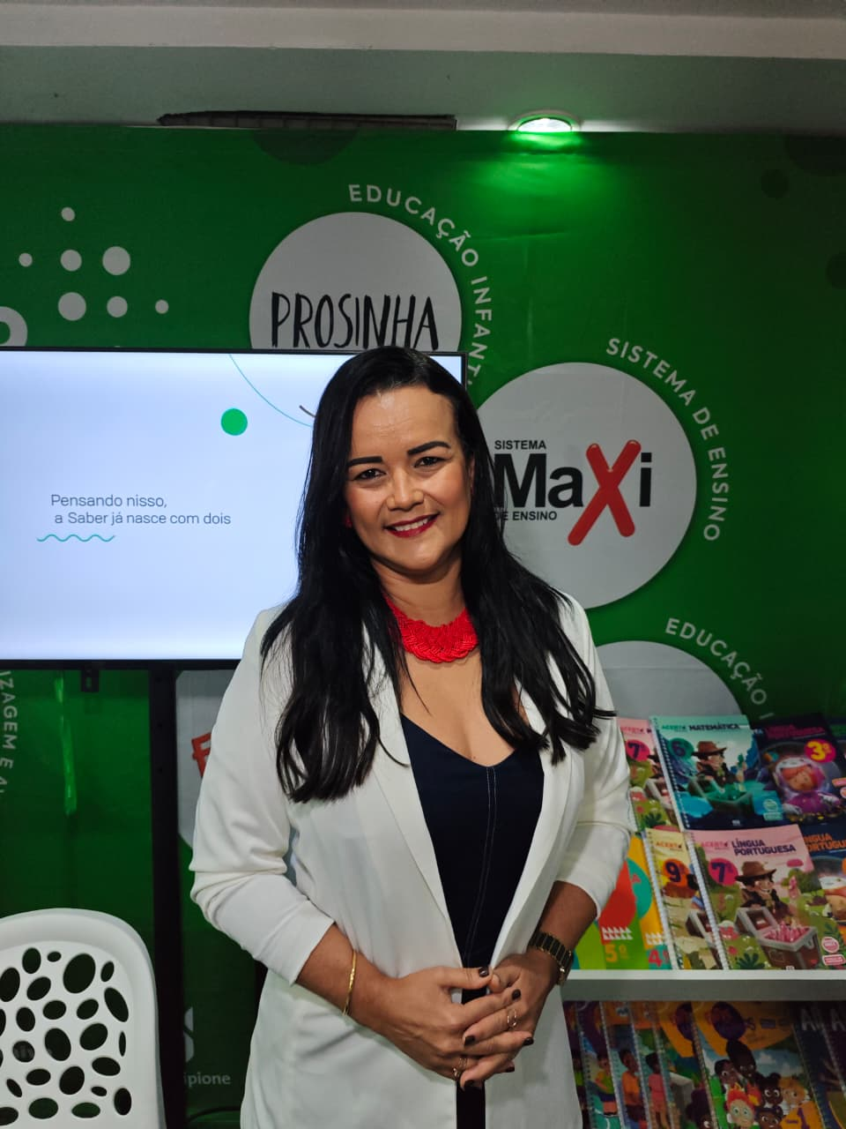
LORENA ANDRADE
Coordenadora Regional BA/SE/TO
071 99212-9192
Lorena.matos@saber.com.br

Slide 8
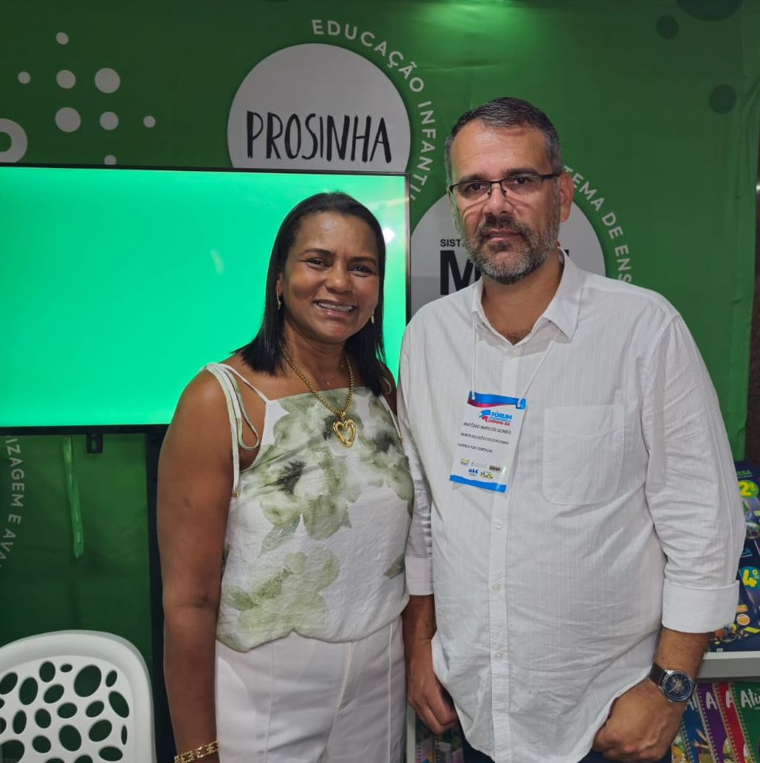
RITA SANDRA
ANTONIO MARCOS
071 98201-9971
071 99970-5744
Consultores Especialistas BA/SE/TO

Slide 9


Slide 10
PROGRESSÃO DE
APRENDIZAGEM
E SAEB

Slide 11



Solução integrada de
avaliação e aprendizagem,
desenvolvida para fortalecer
a gestão pedagógica e elevar
o desempenho das redes de
ensino em larga escala.
Acerta Brasil | Saber Educação

Slide 12


PRESENÇA: ESTAMOS EM TODO O PAÍS​
+ 1,1 milhão estudantes
+ 28 mil professores
adotantes
+600 municípios
parceiros
+1,75 milhão
de simulados aplicados
Acerta Brasil | Saber Educação

Slide 13

EDUCAÇÃO
INCLUSIVA

Slide 14






UMA SOLUÇÃO ESTRUTURADA
PARA ESTUDANTES NOS PRIMEIROS ANOS ESCOLARES E/OU COM DEFICIÊNCIA SEVERA.
• Projeto inovador focado no desenvolvimento de habilidades pré-acadêmicas.
• Promove inclusão, equidade e desenvolvimento integral.
• Única solução personalizável alinhada ao PEI, respeitando ritmos e singularidades.
• Material que integra docentes, famílias e equipes gestoras via metodologia MEEPE.
Ser e Aprender | Saber Educação

Slide 15




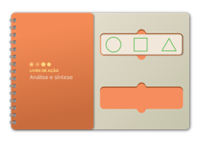
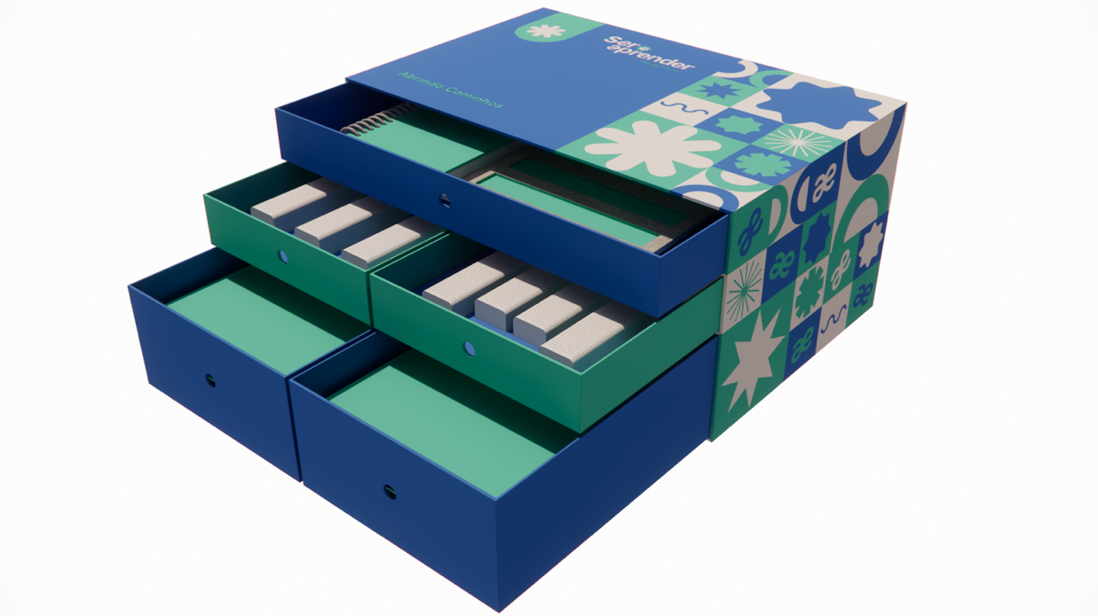

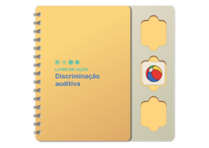
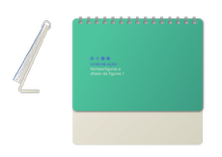

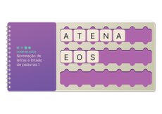
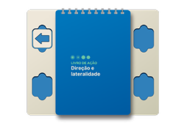
OFERTA
Material do Estudante
• Livro interativo – painel de letras
(tabuleiro) – 5 unidades
• Cadernos de ação – 26 unidades
• Cards de resposta – 333 unidades
Acesso digital
Plataforma Digital com conteúdos, ferramentas de apoio e integração às atividades
Orientações e Suporte
• Manual de Orientação Docente
• Manual de Orientação da Família
Kit Completo
Coleção completa com materiais
físicos + digitais, integrados à proposta pedagógica do Ser e Aprender.
Ser e Aprender | Saber Educação

Slide 16

[Nome do consultor]
[E-mail]
[WhatsApp]

